Slide 1
Douglas Adams:
ŠTOPARSKI VODNIK PO GALAKSIJI
Priprave na šolsko Cankarjevo tekmovanje 2019
Vlasta Milavec, prof.

Slide 5
Douglas Adams

Slide 6
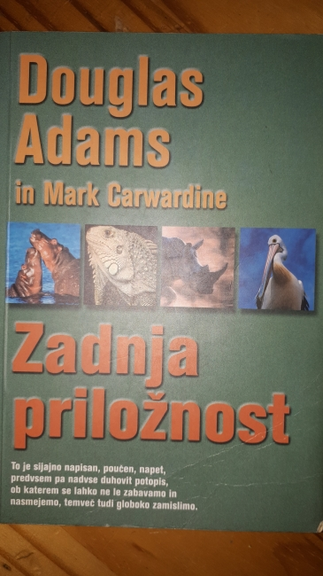
KNJIGE
Holistična detektivska agencija Dirka Gentlyja

Slide 7
Douglas Noël Adams, angleški pisatelj, humorist in dramatik,
* 11. marec 1952, Cambridge, Anglija,
† 11. maj 2001, Santa Barbara, Kalifornija, ZDA.
Najbolj je znan po seriji satiričnih znanstvenofantastičnih romanov z naslovom Štoparski vodnik po galaksiji, »trilogiji v petih delih«, ki jo je napisal med letoma 1979 in 1992.

Slide 8
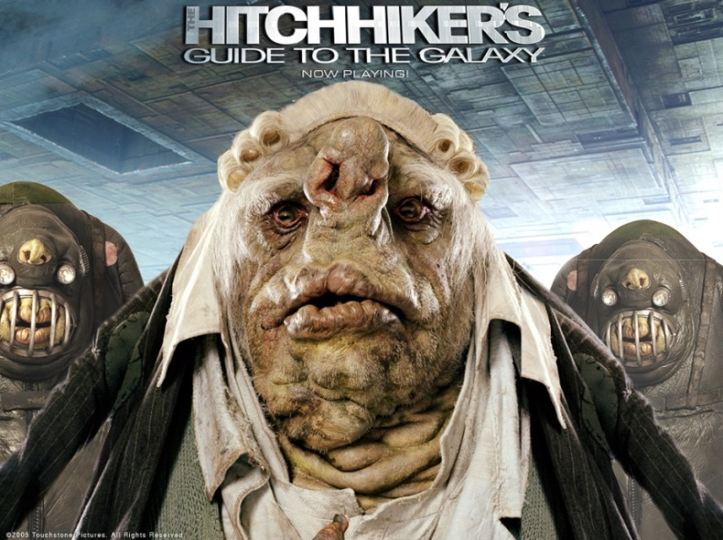
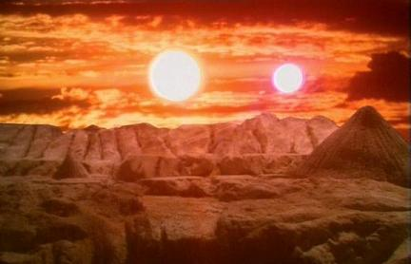
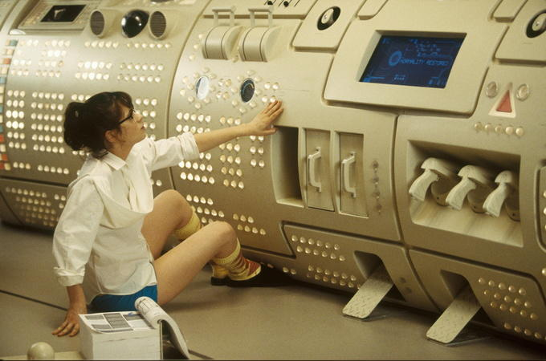
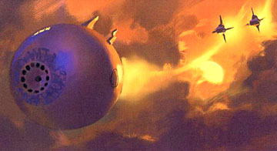
ŠTOPARSKI VODNIK PO GALAKSIJI
Vogon
Planet Magrateja
Ladja Zlato srce

Slide 9
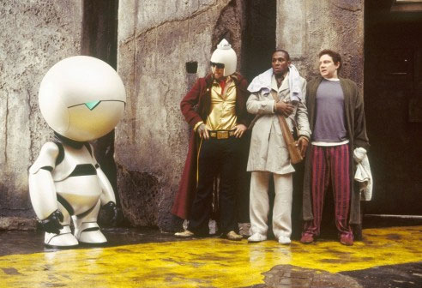
Robot Marvin

Slide 10
Arthur Dent Rodni planet: Zemlja Rasa: človek
Arthur Dent je vstal v zelo slab dan - hišo mu hočejo zravnati z zemljo, ker je napoti novi trasi mestne hitre obvoznice, za nameček pa izve, da je njegov najboljši prijatelj Nezemljan, dekle njegovih sanj pa je odšlo s popolnim idiotom. Toda kljub vsemu to še ni konec sveta, vsaj za naslednjih šest minut ne. Izkaže pa se, da je konec sveta šele začetek ...

Slide 11
Ford Prefect Rodni planet: Nekje v bližini Betelgeze Rasa: neznana
Ford Prefect je Dentov najboljši prijatelj in vesoljec, ki se na Zemlji pretvarja, da je nezaposleni igralec. Njegova prava zaposlitev pa je raziskovalno zbiranje podatkov za Štoparski vodnik po galaksiji.
Na Zemlji je prebil celih 15 let, dokler končno ni dobil priložnosti, da jo zapusti ravno v trenutku, ko najbolj zoprna rasa v vesolju, Vogoni, naznani, da bo uničila ta primitivni planet.
Na Arthurjevo srečo je Ford idealni sopotnik na medgalaktičnih potovanjih ...

Slide 12
Zaphod Beeblebrox Rodni planet: Betelgeza Peta Rasa: ja, prosim
Avanturističen, aroganten in nenavadnega smisla za humor ter nedoločljive inteligence je Zaphod, predsednik galaksije. To slednje je postal iz enega samega razloga: da bi ukradel prelepo in najbolj nenavadno vesoljsko ladjo v galaktični zgodovini, Zlato srce. Nedavno tega je skočil na Zemljo, da bi si poiskal sopotnico (Tricio McMillan, aka Trillian), ki jo je pridobil z dobro preverjenimi in učinkovitimi besedami: "Nisem s tega planeta. Želiš videti mojo vesoljsko ladjo?"

Slide 13
Marvin Proizvajalec: Kibernetska korporacija Sirius Tip: PČO (Prave Človeške Osebnosti)
Marvin je nova generacija robotov, oplemenitenih s tehnologijo PČO. Je kronično depresiven in v svojem poslanstvu (službi), zlasti mentalnih izzivih, najde zelo malo osebnega zadovoljstva, na kar zna hitro opomniti tudi vse druge.
Če smo pošteni, je odpiranje vrat in prinašanje stvari po naročilu res duhamorno opravilo za možgane, ki zlahka rešujejo probleme s tremi decimalkami in hkrati napovedo vreme za ves planet. Kot rezultat te mračne predpostavke ga nemalokrat močno skrbi, ker spravlja v bedno razpoloženje tudi vse okoli sebe.

Slide 14
Leta 1978 so bili poslušalci radijske postaje BBC 4 deležni nove igre, kakršne doslej res še ni bilo. Deloma vesoljska odiseja, deloma krohotajoče smešna satirična komedija in deloma raziskovanje resničnosti je Štoparski vodnik združil zgodbe o robotih, vesoljskih čudesih in posebnostih, zanimivostih iz intergalaktične enciklopedije in ko jih je tako pretopil in zamešal, odgovarjal tudi na prenekatero veliko vprašanje - Kaj je bistvo vesolja, Kaj je resničnost, Nam je dano spoznati pomen življenja - ne da bi pri tem morali jemati življenje kot smrtno resno zadevo. Avtor te nenavadne radijske igre je bil mladenič Douglas N. Adams (ki je bil zelo ponosen na začetnice svojega imena DNA), ki je študiral angleško literaturo in vneto oboževal vse vrste znanstvenih odkritij, hkrati pa bil od glave do peta izjemen pisec komedije. Ne nazadnje je sodeloval s članom skupine Monty Python, Grahamom Chapmanom. Adams je prišel do spoznanja, da je nujno potreben neke vrste priročnik za potovanja po galaksiji in da je kaj malo možnosti, da bi ga ljudje dobili, če ga ne bo napisal kar sam.

Slide 15
Po uspehu radijske igre je Adamsa povabil neki založnik, da po igri napiše tudi roman. Z njim se je vzpel na sam galaktični vrh uspešnic literarne srenje. Knjiga je postala mednarodna, lahko bi rekli, medplanetarna klasična uspešnica in po prvi jih je Adams napisal še pet ter jih do svoje prezgodnje smrti prodal v več kot 15 milijonih izvodih.
Ne nazadnje je Štoparski vodnik kulturni fenomen posebne vrste; o knjigah so se vrstile debate ljubiteljev, celo svetovno priznan darwinist Richard Dawkins in teoretični fizik Stephen Hawkins sta mimogrede, ob svojih razmišljanjih o najnovejših znanstvenih teorijah, večkrat posegla mednje in navrgla marsikatero bistro. Dva izmed Adamsovih največjih junakov in vzornikov, John Cleese in Paul McCartney, sta z njim sodelovala na veliko drugih projektih.

Slide 16
"Brez panike." "Nasvidenje, in hvala za vse ribe.“
"Odgovor na Temeljno vprašanje o Življenju, Vesolju in Vsem, je 42.“
"Vodnik je dokončen. Resničnost je pogosto netočna." "Veliko rajši bi bil srečen, kot to, da imam kadarkoli prav.„
"Ladje visijo na nebu, na podoben način, kot opeke ne."

Slide 17
Viri:
ttps://www.google.si/search?q=štoparski+vodnik+po+galaksiji&source=lnms&tbm=isch&sa=X&ved=0ahUKEwiaxICCus7lAhWGLVAKHarpAHkQ_AUIESgB&biw=1626&bih=776
https://www.kolosej.si/filmi/film/stoparski_vodnik_po_galaksiji/
https://dijaski.net/gradivo/slo_dob_adams_douglas_stoparski_vodnik_po_galaksiji_02__predstavitev

